Slide 1
আজকের মাল্টিমিডিয়া ক্লাসে স্বাগত

Slide 2
পরিচিতি
রোখসানা বেগম
সহকারী শিক্ষক
আজিমউদ্দিন উচ্চ বিদ্যালয়
কিশোরগঞ্জ
বাতায়ন আইডি -rukshanaict18
শ্রেণি – ৮ম
বিষয় - বিজ্ঞান
তারিখ – 27/০৫/২০১৮
সময় – ৫০ মিনিট

Slide 3
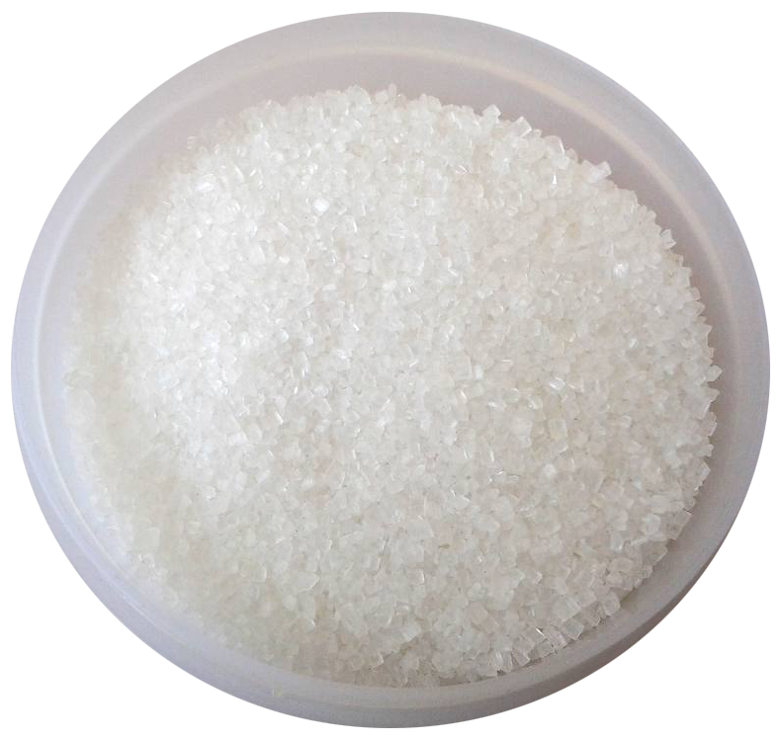
এসো কিছু ছবি দেখি
কী দেখতে পাচ্ছ ?
চিনি
চক
লোহা
পরমাণু দিয়ে
এগুলো কী দিয়ে গঠিত ?
পরমাণুতে ইলেকট্রন কীভাবে বিন্যস্ত থাকে বলতে পারবে কেউ ?

Slide 4
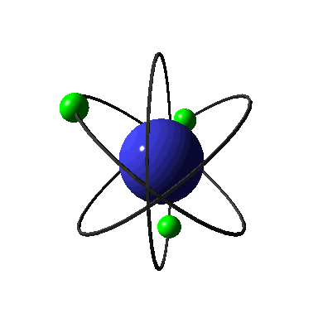
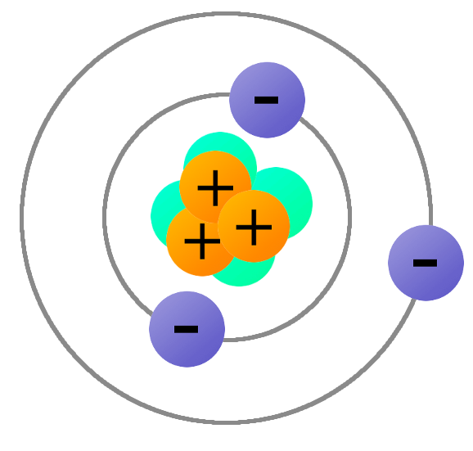
আজ আমরা পড়ব
পরমাণুর ইলেকট্রন বিন্যাস
ও মৌলের ধর্ম

Slide 5
শিখনফল
এই পাঠ শেষে শিক্ষার্থীরা …
পরমাণুর ইলেকট্রন বিন্যাসের সূত্র বলতে পারবে ।
সূত্র ব্যবহার করে চিত্রসহ পরমাণুর ইলেকট্রন বিন্যাস করতে পারবে
ধনাত্বক ও ঋনাত্বক আয়ন ব্যবহার করে রাসায়নিক সংকেত প্রণয়ন করতে পারবে।
১
২
৩

Slide 6
এসো জেনে নেই
পরমাণু ইলেকট্রন ,প্রোটন ও নিউট্রনের সমন্বয়ে গঠিত
প্রোটন ধনাত্মক আধানযুক্ত
নিউট্রন আধান নিরপেক্ষ
প্রোটন ও নিউট্রনকে একত্রে নিউক্লিয়াস বলে
ইলেকট্রন ঋনাত্মক আধানযুক্ত

Slide 7
এসো জেনে নেই
সূর্যের চারপাশে গ্রহগুলো যেভাবে ঘোরে ইলেকট্রন গুলো সেভাবে মাঝখানের নিউক্লিয়াসকে কেন্দ্র করে ঘোরে ।

Slide 8
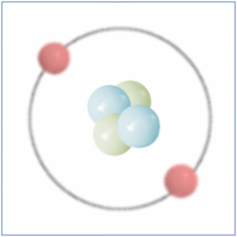
এসো জেনে নেই
ইলেকট্রন নিউক্লিয়াসকে কেন্দ্র করে সুনির্দিষ্ট কক্ষপথে ঘুরে ।
কক্ষপথে ইলেকট্রন গুলো একটি সূত্রানুযায়ী বিন্যস্ত থাকে
2
2n
সূত্রটি হল -
এখানে
n = 1 , 2 , 3 …….
কক্ষপথের ক্রমিক নম্বর
?
১ নং কক্ষপথে ইলেকট্রন সংখ্যা হবে
2
2
2n = 2 . 1 = 2
?
২ নং কক্ষপথে ইলেকট্রন সংখ্যা হবে
2
2
2n = 2 . 2 = 8
?
2
2
৩ নং কক্ষপথে ইলেকট্রন সংখ্যা হবে
2n = 2 . 3 = 18

Slide 9
একক কাজ
নিচের পরমাণুগুলোর ইলেকট্রন বিন্যাস কর
পারমাণবিক সংখ্যা ৬
কার্বন
২ , ৪
অক্সিজেন
পারমাণবিক সংখ্যা ৮
২ , ৬
পারমাণবিক সংখ্যা ১৭
ক্লোরিন
২ , ৮ , ৭
পরমাণুর নামের উপর ক্লিক করে উত্তর মিলিয়ে নিই
সময় ৩ মিনিট

Slide 10
এসো এবার চিত্রের মাধ্যমে ইলেকট্রন বিন্যাস দেখি
সোডিয়ামের ইলেকট্রন ১১ টি
ইলেকট্রন বিন্যাস ২,৮,১
১ম কক্ষপথে ইলেকট্রন থাকবে ২টি
Na
২য় কক্ষপথে ইলেকট্রন থাকবে ৮টি
৩য় কক্ষপথে ইলেকট্রন থাকবে ১টি

Slide 11
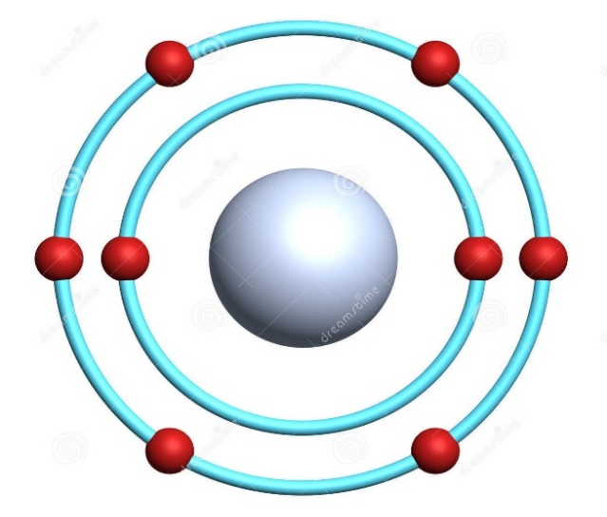
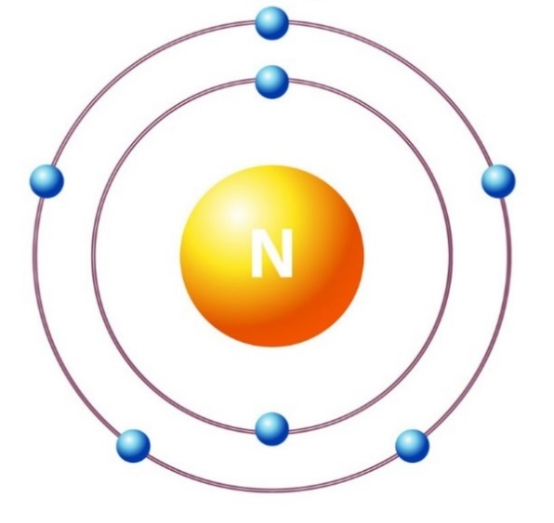
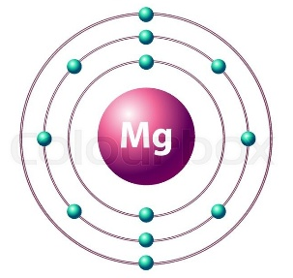
জোড়ায় কাজ
দলের নিচে থাকা পরমাণুর চিত্রসহ ইলেকট্রন বিন্যাস কর ।
ক দল
খ দল
গ দল
অক্সিজেন
পারমাণবিক সংখ্যা ৮
নাইট্রোজেন
পারমাণবিক সংখ্যা ৭
ম্যাগনেশিয়াম
পারমাণবিক সংখ্যা ১২
O
N
এখানে ক্লিক করে উত্তর মিলিয়ে নিই

Slide 12
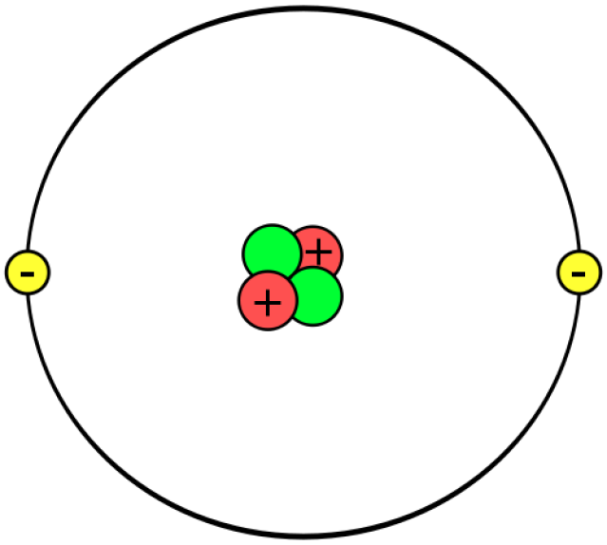
মৌলের ধর্ম
প্রতিটি পরমাণুই স্থিতিশীল অবস্থায় থাকতে চায়
১ টি পরমাণুর সর্বশেষ কক্ষপথটি যদি পূর্ণ থাকে তবে সেই পরমাণুটি বেশ নিষ্ক্রিয় বা স্থিতিশীল হয় ।
১ম কক্ষপথে যেহেতু সর্বোচ্চ ২ টি ইলেকট্রন থাকতে পারে তাই হিলিয়াম পরমাণু বেশ স্থিতিশীল ও নিষ্ক্রিয় ।
হিলিয়াম পরমাণুতে ২ টি ইলেকট্রন থাকে

Slide 13
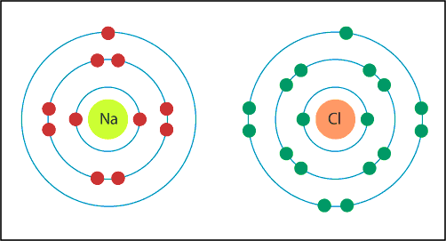
মৌলের ধর্ম
সোডিয়াম পরমাণু ইলেকট্রন বর্জন করে ধনাত্বক আয়নে পরিণত হয়েছে।
ক্লোরিন পরমাণু ইলেকট্রন গ্রহণ করে ঋনাত্বক আয়নে পরিণত হয়েছে।
যেসব পরমাণুর সর্বশেষ কক্ষপথে ১ টি ইলেকট্রন কম বা বেশী থাকে সেগুলো ইলেকট্রন গ্রহণ বা বর্জন করে স্থিতিশীল অবস্থায় আসতে চায় ।

Slide 14
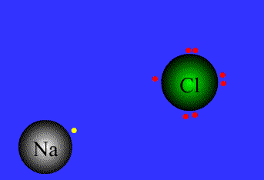
ইলেকট্রন গ্রহণ বা বর্জনের মাধ্যমে ঋনাত্বক ও ধনাত্বক আয়নের মধ্যে একটি আকর্ষণ বল কাজ করে এবং ২টি ভিন্ন মৌলের পরমাণু থেকে যৌগ তৈরি হয় ।
_
+
Na
Na
+
e
_
_
+
e
Cl
Cl
_
+
Na
+
Cl
Na
Cl

Slide 15
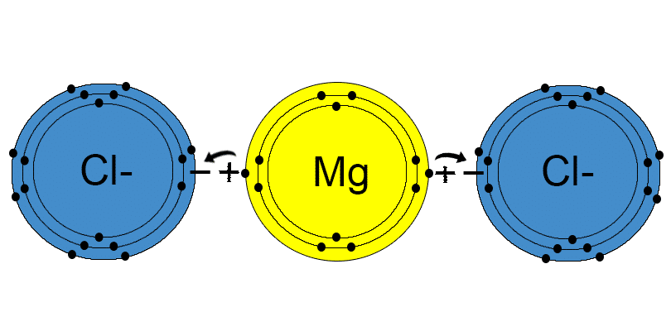
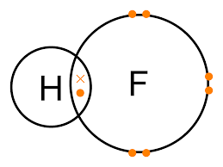
দলীয় কাজ
ক দল
খ দল
দলের নামের নিচে থাকা চিত্রটি পর্যবেক্ষন করে ধনাত্বক ও ঋনাত্বক আয়নের মাধ্যমে রাসায়নিক সংকেত প্রণয়ন কর ।

Slide 16
মূল্যায়ন
1 .ফ্লোরিনের ইলেকট্রন বিন্যাস কোনটি ?
ক) ২ , ৪ খ) ২ , ৫ গ) ২ , ৬ ঘ) ২ , ৭
উত্তর
২ .মৌলিক পদার্থের ধর্ম মূলত কিসের উপর নির্ভর করে ?
ক) ভরসংখ্যা খ) পারমাণবিক সংখ্যা গ) নিউট্রন সংখ্যা ঘ) ইলেকট্রন বিন্যাস
উত্তর
৩ .পরমাণু স্থিতিশীল বা নিষ্ক্রিয় অবস্থায় আসতে পারে -
অন্য পরমাণু থেকে ইলেকট্রন গ্রহণ করে
অন্য পরমাণুকে ইলেকট্রন দিয়ে
অন্য পরমাণুর সাথে ইলেকট্রন ভাগাভাগি করে
নিচের কোনটি সঠিক ?
ক) i ও ii খ) i ও iii গ) ii ও iii ঘ) i , ii ও iii
উত্তর

Slide 17
বাড়ির কাজ
বোর্ড বইয়ের ৬১ পৃষ্ঠার চার্টে দেয়া মৌলগুলোর চিত্রসহ ইলেকট্রন বিন্যাস করে আনবে ।

Slide 18
পাঠে মনোযোগ দেওয়ার জন্য সবাইকে ধন্যবাদ
ভাল থেকো সবাই

